Slide 1
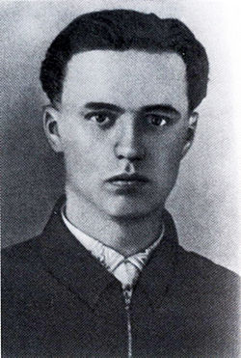
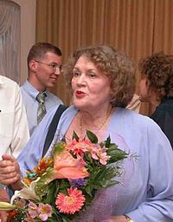
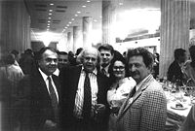
Шістдесятники

Slide 2
Шістдесятники
- назва нової генерації радянської та української національної інтелігенції, що ввійшла у культуру (мистецтво, літературу та політику) в СРСР в другій половині 1950-х. Найповніше себе творчо виявила на початку та в середині 1960-х років (звідси й назва).

Slide 3
Шістдесятники виступали на захист національної мови і культури , свободи художньої творчості.
Шістдесятники розвинули активну культурницьку діяльність, яка виходила за межі офіціозу: влаштовували неформальні літературні читання та художні виставки, вечори пам'яті репресованих митців, ставили замовчувані театральні п'єси, складали петиції на захист української культури.

Slide 4
До шістдесятників входили:
письменники:
Іван Драч
Микола Вінграновський
Василь Симоненко
Микола Холодний
Ліна Костенко
В. Шевчук
Є. Гуцало
Гр. Тютюнник

Slide 5
До шістдесятників входили:
художники:
Алла Горська
Віктор Зарецький, Борис Чичибабін
Літературні критики:
Іван Дзюба
Євген Сверстюк
Кінорежисери:
Сергій Параджанов
Юрій Іллєнко

Slide 6
Першими речниками шістдесятників в Україні були Ліна Костенко й автор гостропубліцистичних поезій, спрямованих проти русифікації й національного поневолення України, Василь Симоненко.
Початок
1960-х

Slide 7
Слідом за ними з'явилася ціла плеяда поетів: Іван Драч, Микола Вінграновський, Микола Холодний, Г. Кириченко, Василь Голобородько, Ігор Калинець, Іван Сокульський Б. Мамайсур та інші. На початку близько до шістдесятників стояв Віталій Коротич. До шістдесятників відносять також поета Івана Коваленка, хоча за віком він був старшим за більшість із них.

Slide 8
З появою шістдесятників гостро постала проблема «батьків і дітей» у літературі. Молода генерація закидала «літературним батькам» відповідальність за сталінські злочини, пристосуванство до деспотичного режиму, творчу імпотенцію («Ода чесному боягузові» Івана Драча).

Slide 9
Для поезії шістдесятників характеристичне було оновлення заштампованої соцреалістичною догматикою поетики, інтелектуалізм, замилування в ускладненій метафорі й синтаксі, урізноманітнення ритміки

Slide 10
Рух шістдесятників виразно протримався ледве одне десятиліття. Вже 17-го грудня 1962 на спеціально скликаній нараді-зустрічі творчої інтелігенції з керівництвом держави їх гостро розкритикували. Після внутрішнього перевороту в КПРС та відставки Хрущова восени 1964 тиск державної цензури на інтелігенцію різко посилився.
Кінець «відлиги»

Slide 11
Після постанови ЦК КПРС «Про цензуру» (весна 1965), а особливо після вводу військ СРСР у Чехословаччину (кінець «Празької весни») (влітку 1968 року) КПРС взяла курс на реставрацію тоталітаризму. З «відлигою» у культурі та політикою лібералізації було покінчено. Після Праги єдиновласно правляча країною партія (КПРС) небезпідставно бачила в творчій, ліберальній та демократичній інтелігенції головну загрозу своїй диктатурі, монополії на владу.

Slide 12
Рух «шістдесятників» було розгромлено або загнано у внутрішнє «духовне підпілля» арештами 1965—1972 pp. У цьому процесі частина шістдесятників без особливого опору перейшла на офіційні позиції (В.Коротич, І.Драч, В.Дрозд, Є.Гуцало та ін.), декого на довгий час (Л.Костенко), а інших взагалі перестали друкувати (Б.Мамайсур, В.Голобородько, Я.Ступак).

Slide 13
Рух Шістдесятників відіграв значну роль у поширенні самвидавної літератури і головне — в посиленні в Україні руху опору проти російського великодержавного шовінізму й русифікації (книга І.Дзюби «Інтернаціоналізм чи русифікація?», есеї Є.Сверстюка, самвидавні поезії багатьох авторів, зокрема В.Симоненка, М.Холодного - протестні твори цих двох молодих поетів найбільше множилися й поширювалися, та інших, викривальні памфлети й протестні листи літературознавців В.Стуса. В.Марченка тощо).

